Slide 1
Assemblées Générales TC Charbonnières
Mardi 21 Janvier 2025 à 19h

Slide 2
Assemblée générale Extraordinaire
1- Statuts d’origine – Création du club → 1983
2- Proposition de nouveaux statuts → 2025
- A voter en AGE
- Pour approbation → 50% des votants présents

Slide 3
Assemblée Générale du TC de Charbonnières
Ordre du jour
Rapport Financier
Comptes de Résultat 2024
Budget Prévisionnel 2025
Rapport Moral
Règlement intérieur
Rapport Sportif
Intervention des élus de la municipalité

Slide 4
Assemblée Générale du TC de Charbonnières
Nombre de licenciés
Année sportive 2024 ⇨ 780 licenciés
âge moyen 27 ans
427 jeunes
353 adultes
Année sportive 2025 en cours ⇨ 760 licenciés
âge moyen 26 ans
435 jeunes
325 adultes

Slide 5
Assemblée Générale du TC de Charbonnières
Provenance de nos adhérents

Slide 6
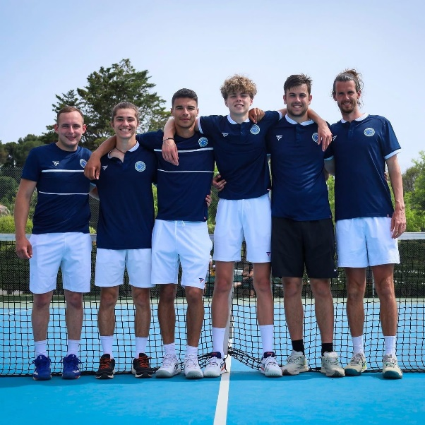
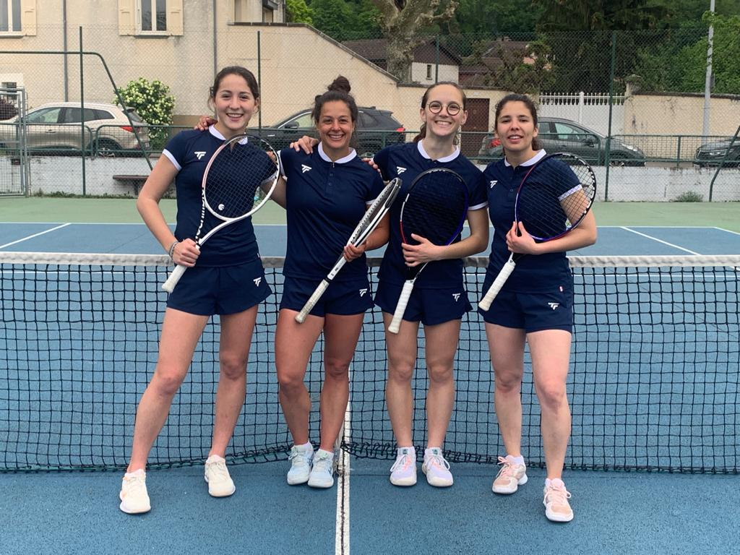
Assemblée Générale du TC de Charbonnières
Résultats des équipes Seniors
Maintien de l’équipe 1 MESSIEURS en N4
Maintien de l’équipe 1 DAMES en Pré-nationale (DQN3)
Notre équipe 1 Messieurs 2024
Notre équipe 1 Dames 2024

Slide 7
Assemblée Générale du TC de Charbonnières
Tournois
Pour Jeunes et Adultes:
Open Jeunes de Février et Avril
Du 17/02 au 24/02/2024
Open de la Ville de Charbonnières
du 08/06 au 14/07/2024 – 548 inscrits
Tournoi Estival du TC Charbonnières
du 08/08/23 au 31/08/24– 357 inscrits

Slide 8
Assemblée Générale du TC de Charbonnières
Des formules adaptées à toutes les demandes
Pour chaque adhérent, 5 invitations créditées sur le compte Balle Jaune
Tarif saison 2024/2025

Slide 9
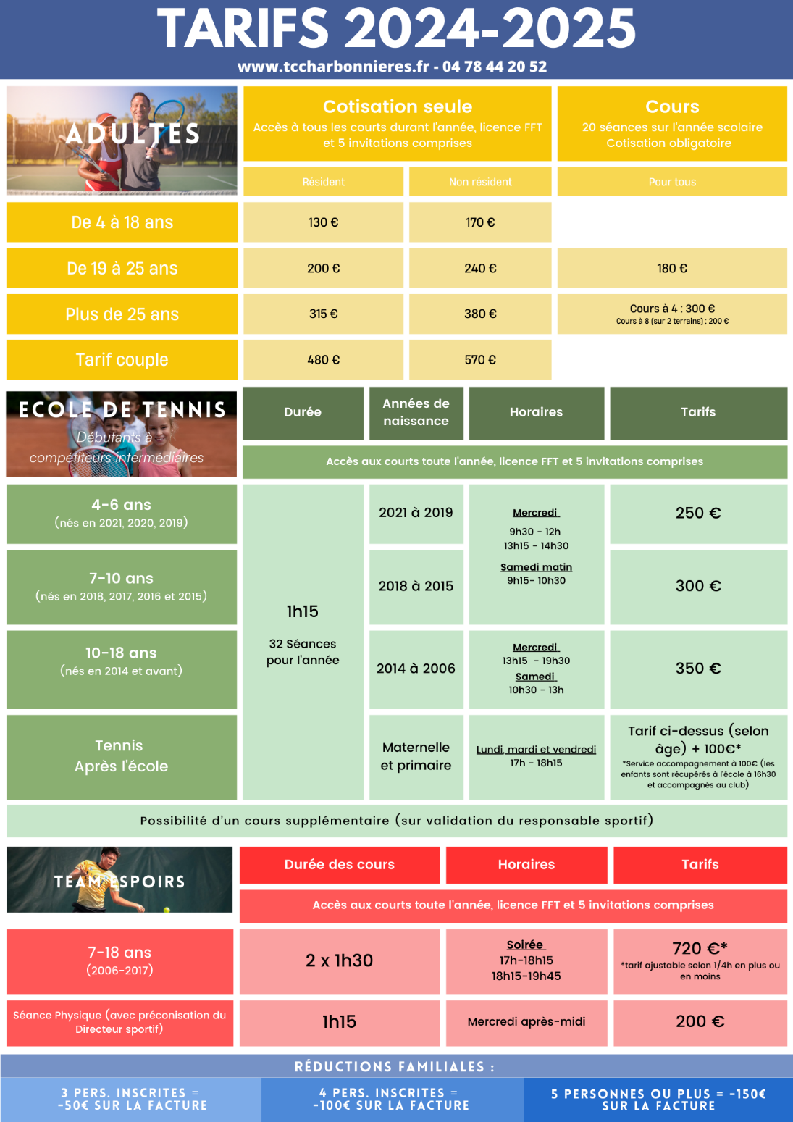

Slide 10
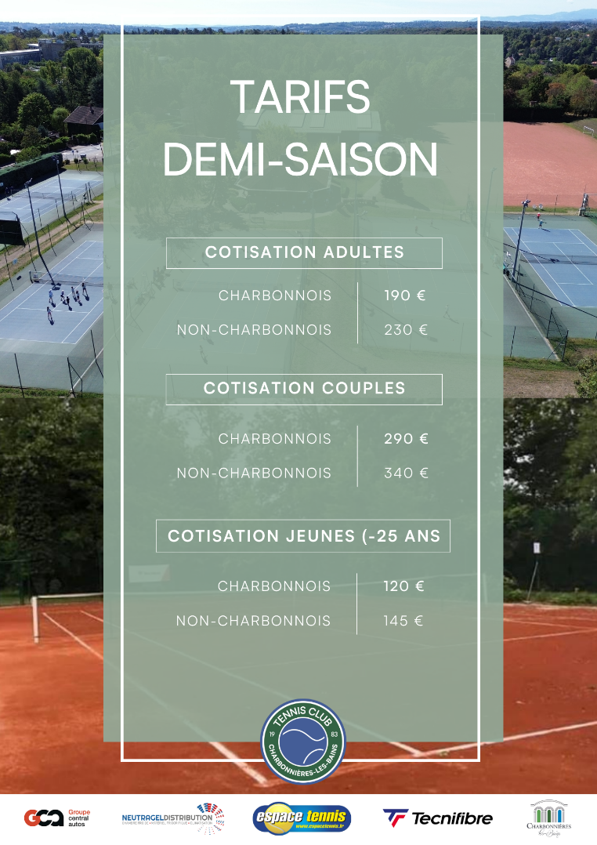
Assemblée Générale du TC de Charbonnières
Le bois de la Lune
Et toujours notre TARIF ÉTÉ pour le Bois de la Lune à 190€/personne et 290€/couple
Les rencontres du Bois de la lune →
Organisation Fred Tuzi & Marcel Bon

Slide 11
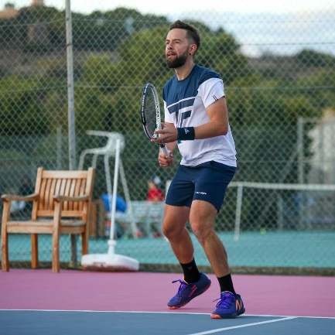
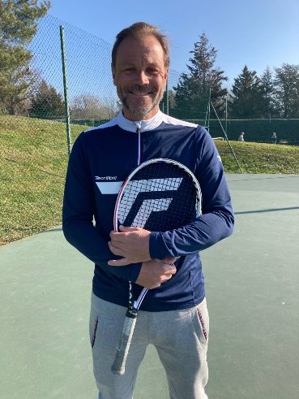
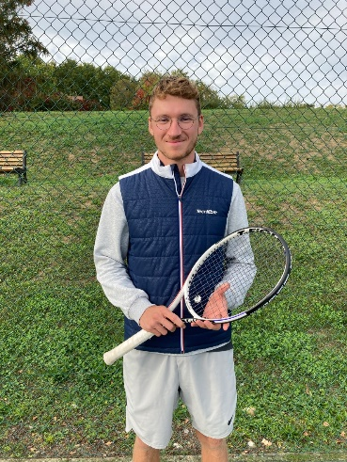
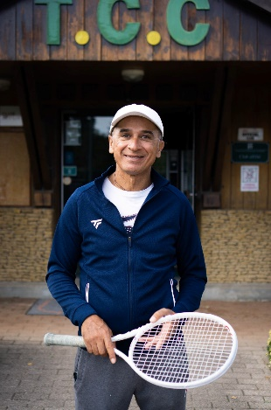
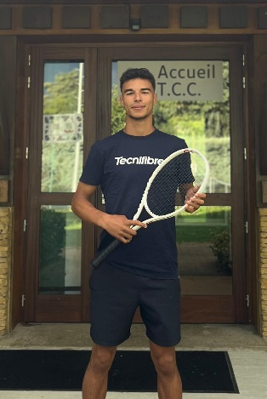
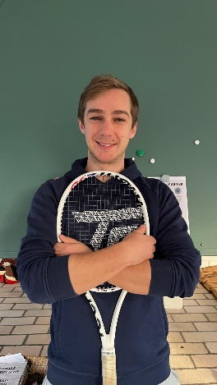
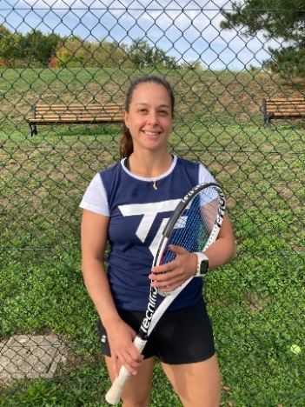
Assemblée Générale du TC de Charbonnières
Remerciements
Merci à toute l’Equipe Pédagogique !

Slide 12
Assemblée Générale du TC de Charbonnières
Départs et arrivées
Départ de Kevin Helmer le 31 Juillet 2024
Départ de Johan Combet le 1er septembre 2024
Départ de Nathanael Saehr le 4 Octobre 2024
Arrivée de Timothée Rouby le 10 Septembre 2024

Slide 13
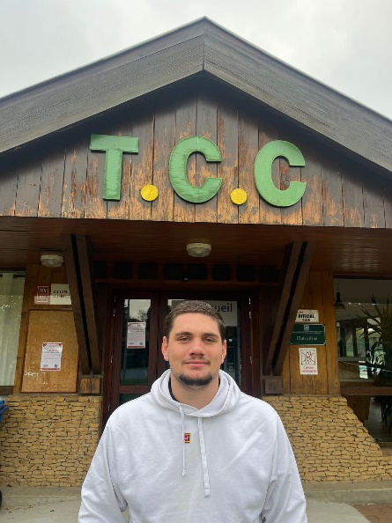
Assemblée Générale du TC de Charbonnières
Profil
Tâches
Timothée Rouby, 21 ans
Alternant Master Sport Business à l’ESG Sport
Responsable développement commercial
Administratif
Accueil
Téléphone
Email
Factures/paiements
Gestion des inscriptions
Dossiers administratifs et demande de subventions
Balle Jaune
Communication
Emailing : stages, événements, informations
Newsletters
Affichage écran
Affiches tournois et événements
Site web
Réseaux sociaux
Référencement
Développement
Faciliter et offrir un meilleur service aux adhérents
Evénementiel : (Roland Garros, Animations, ..)
Outils de développement : recherche de partenaires, compétition libre, outils de suivi…

Slide 14
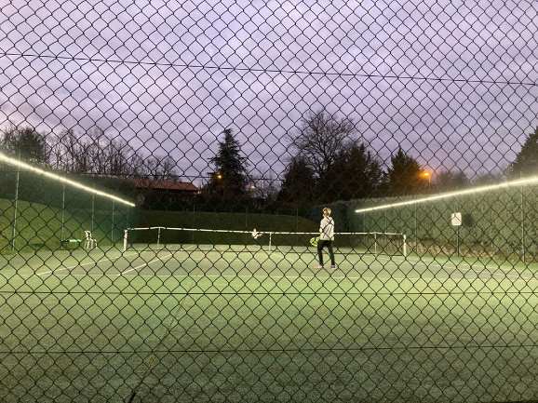
Assemblée Générale du TC de Charbonnières
Réalisation de projets
Le court n°2 sera rénové en résine courant 2025 !!
Réparation des lampadaires (en attente)
Rénovation du carrelage de l’entrée et de la porte d’entrée
Installation d’une nouvelle alarme

Slide 15
Assemblée Générale du TC de Charbonnières
DATES A RETENIR
Tournoi jeune 11-14 ans du 17 au 24 Février
Stages des vacances de Février
Championnats 8-10 ans (2 week-ends en Mars)
TMC de Printemps dames (29 au 30 Mars)
INTERCLUBS SENIORS : du 7 Avril au 2 Juin
Stages des vacances d’Avril
Tournoi jeunes 13-18 ans du 18 au 28 Avril
Animations du Bois de la Lune (Mai et Juin)
Championnats 13-14 ans (2 week-ends en Juin)
Tournoi Open de la ville de Charbonnières
Tournoi Estival

Slide 16
Assemblée Générale du TC de Charbonnières
Un grand merci à toutes et tous pour leur soutien dans la gestion du club et en particulier :
À Françoise pour son activité de juge-arbitre lors de nos nombreux tournois, ses permanences le week-end et sa compétence sur la mise en place des réseaux sociaux.
À Amaury notre trésorier, responsable du projet des courts couverts, et des relations avec notre municipalité
À Sylvie pour ses conseils et son rôle important dans les ressources humaines
À Cyril pour sa gestion des courts du Bois de la Lune
À Valérie pour sa grande contribution au développement du tennis féminin et l’organisation des raquettes FFT
À Philippe et Raphaël, les correspondants de la municipalité
À Charlotte et Bernard pour leur activité de juge arbitre
À Mireille pour son aide au quotidien à la vie du club
À Sophie, Charlotte, Isabelle, Yann pour leur aide dans la gestion des animations
À tous nos adhérents pour leur adhésion

Slide 17
Assemblée Générale du TC de Charbonnières
Notre partenaire institutionnel
Un grand merci à la Municipalité de Charbonnières

Slide 18
Assemblée Générale du TC de Charbonnières
Nos partenaires privés
Un grand merci à Tecnifibre et Espace Tennis
pour leur fidélité et soutien !

Slide 19
Assemblée Générale du TC de Charbonnières
Un modèle de projet à étudier

